Slide 1
古典坐标几何学
讲师: 廖侠
Email: xliao@hqu.edu.cn
个人主页: https://hirzebruch.github.io/main.html
上课时间: 周一3-4, 周四 7-8
答疑时间：周二下午2：00-4：00，学院2层公共空间

Slide 2
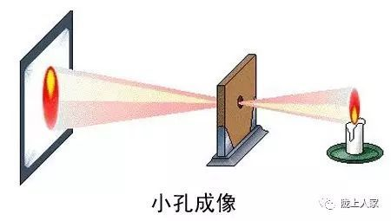
映射的像，原像（又称为完全反像，纤维）

Slide 3
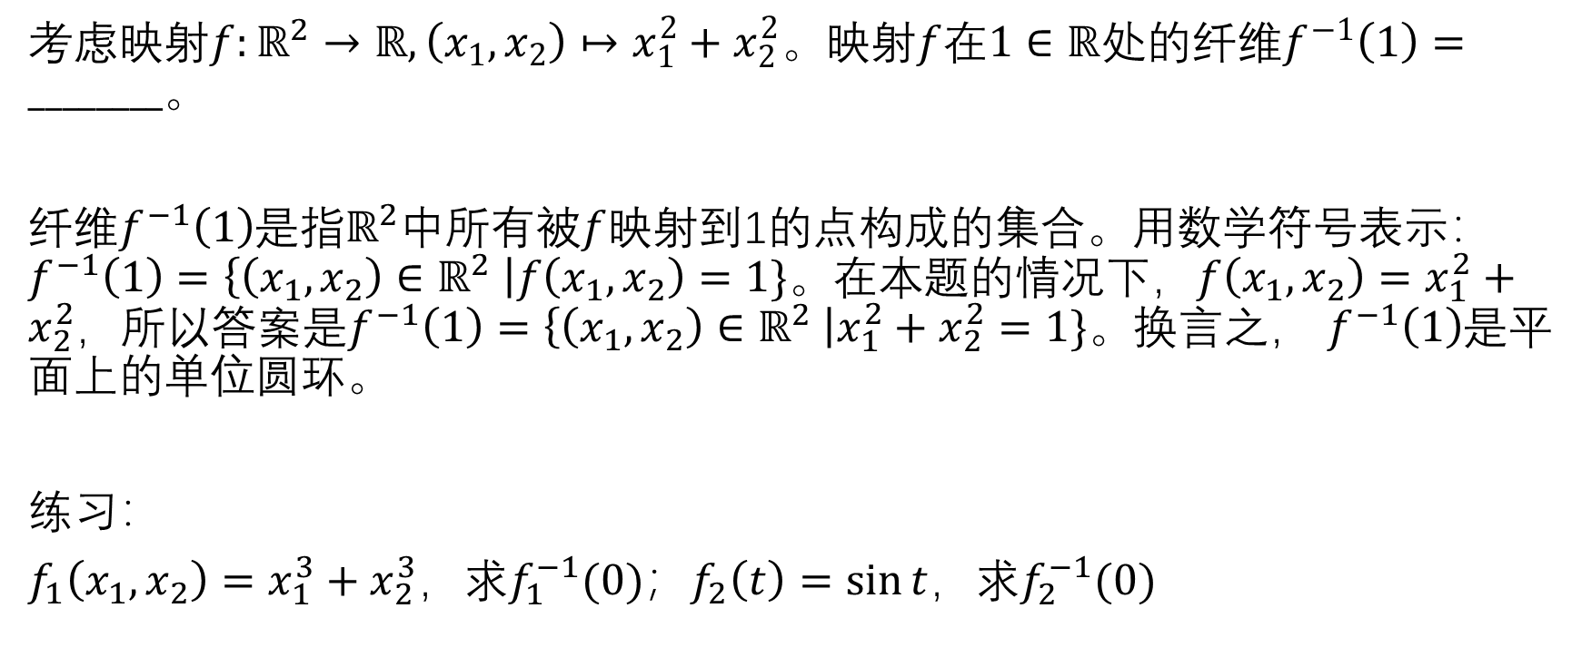
完全反像（纤维）
考虑映射$f:ℝ^{2}→ℝ,\left(x_{1},x_{2}\right)↦x_{1}^{2}+x_{2}^{2}$。映射$f$在$1∈ℝ$处的纤维$f^{−1}\left(1\right)=________$。
纤维$f^{−1}\left(1\right)$是指$ℝ^{2}$中所有被$f$映射到1的点构成的集合。用数学符号表示： $f^{−1}\left(1\right)=\left\{\left(x_{1},x_{2}\right)∈ℝ^{2} \right|f\left(x_{1},x_{2}\right)=1\}$。在本题的情况下，$f\left(x_{1},x_{2}\right)=x_{1}^{2}+x_{2}^{2}$，所以答案是$f^{−1}\left(1\right)=\left\{\left(x_{1},x_{2}\right)∈ℝ^{2} \right|x_{1}^{2}+x_{2}^{2}=1\}$。换言之， $f^{−1}\left(1\right)$是平面上的单位圆环。
练习：
$f_{1}\left(x_{1},x_{2}\right)=x_{1}^{3}+x_{2}^{3}$，求$f_{1}^{−1}(0)$；$f_{2}\left(t\right)=\sin{t}$，求$f_{2}^{−1}(0)$

Slide 4
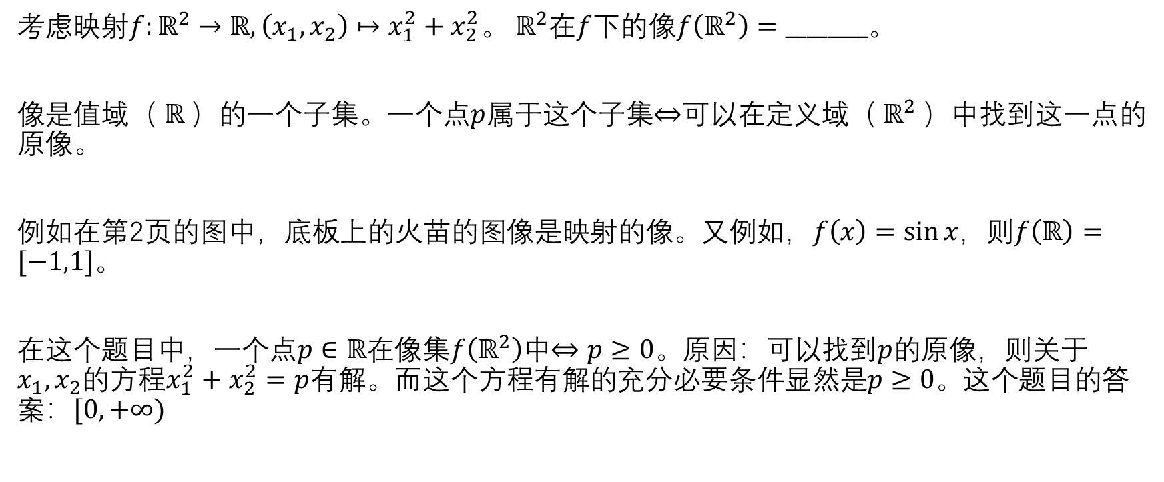
像
考虑映射$f:ℝ^{2}→ℝ,\left(x_{1},x_{2}\right)↦x_{1}^{2}+x_{2}^{2}$。 $ℝ^{2}$在$f$下的像$f\left(ℝ^{2}\right)=________$。
像是值域（ $ℝ$）的一个子集。一个点$p$属于这个子集$⇔$可以在定义域（ $ℝ^{2}$）中找到这一点的原像。
例如在第2页的图中，底板上的火苗的图像是映射的像。又例如，$f\left(x\right)=\sin{x}$，则$f\left(ℝ\right)=[−1,1]$。
在这个题目中，一个点$p∈ℝ$在像集$f\left(ℝ^{2}\right)$中$⇔p≥0$。原因：可以找到$p$的原像，则关于$x_{1},x_{2}$的方程$x_{1}^{2}+x_{2}^{2}=p$有解。而这个方程有解的充分必要条件显然是$p≥0$。这个题目的答案：$[0,+∞)$

Slide 5
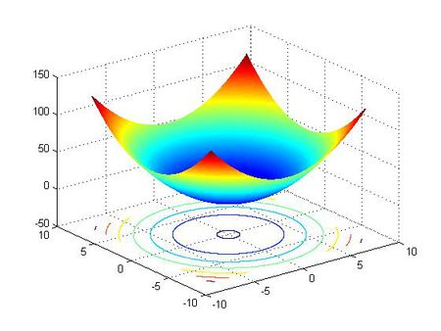
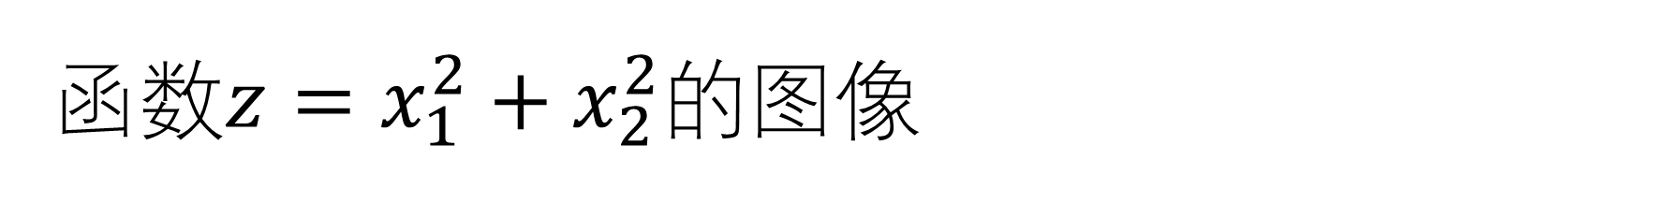
函数$z=x_{1}^{2}+x_{2}^{2}$的图像

Slide 6
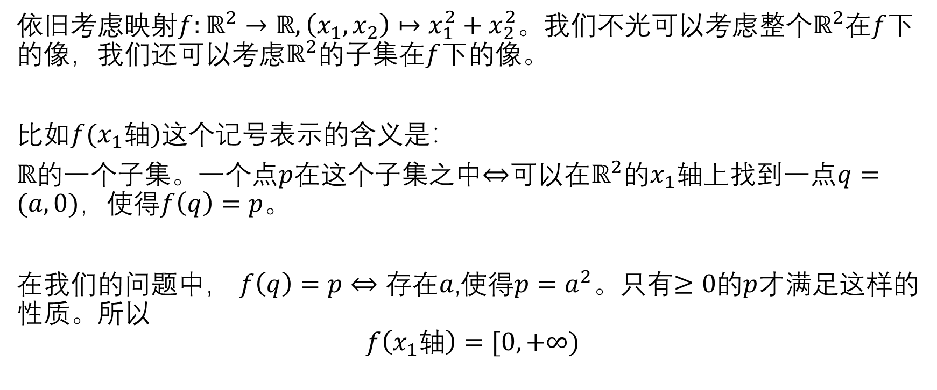
像
依旧考虑映射$f:ℝ^{2}→ℝ,\left(x_{1},x_{2}\right)↦x_{1}^{2}+x_{2}^{2}$。我们不光可以考虑整个$ℝ^{2}$在$f$下的像，我们还可以考虑$ℝ^{2}$的子集在$f$下的像。
比如$f(x_{1}轴)$这个记号表示的含义是：
$ℝ$的一个子集。一个点$p$在这个子集之中$⇔$可以在$ℝ^{2}$的$x_{1}轴$上找到一点$q=(a,0)$，使得$f\left(q\right)=p$。
在我们的问题中， $f\left(q\right)=p$ $⇔$ 存在$a$,使得$p=a^{2}$。只有$≥0$的$p$才满足这样的性质。所以
$$f\left(x_{1}轴\right)=[0,+∞)$$

Slide 7
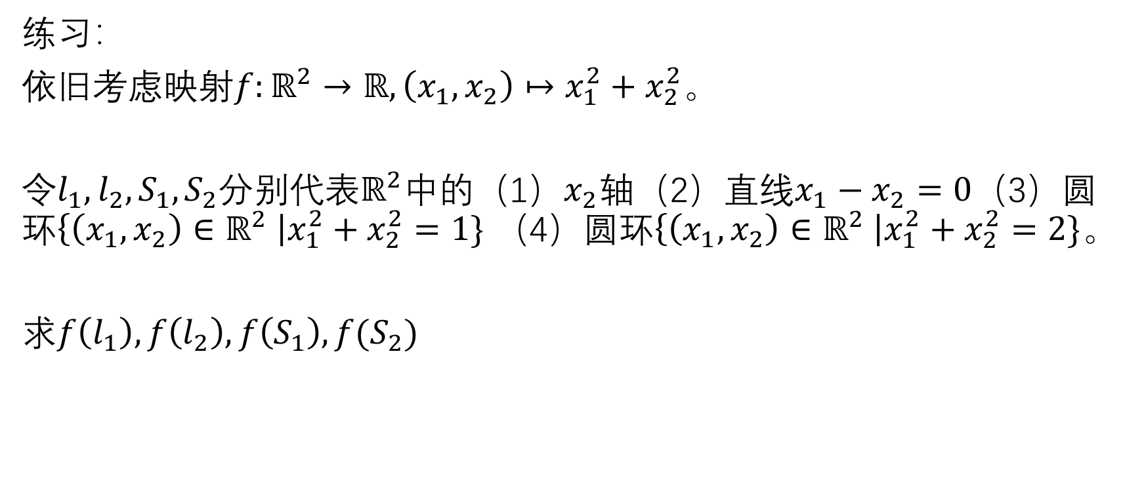
像
练习：
依旧考虑映射$f:ℝ^{2}→ℝ,\left(x_{1},x_{2}\right)↦x_{1}^{2}+x_{2}^{2}$。
令$l_{1},l_{2},S_{1},S_{2}$分别代表$ℝ^{2}$中的（1）$x_{2}$轴（2）直线$x_{1}−x_{2}=0$（3）圆环$\left\{\left(x_{1},x_{2}\right)∈ℝ^{2} \right|x_{1}^{2}+x_{2}^{2}=1\}$ （4）圆环$\left\{\left(x_{1},x_{2}\right)∈ℝ^{2} \right|x_{1}^{2}+x_{2}^{2}=2\}$。
求$f\left(l_{1}\right),f\left(l_{2}\right),f\left(S_{1}\right),f(S_{2})$

Slide 8
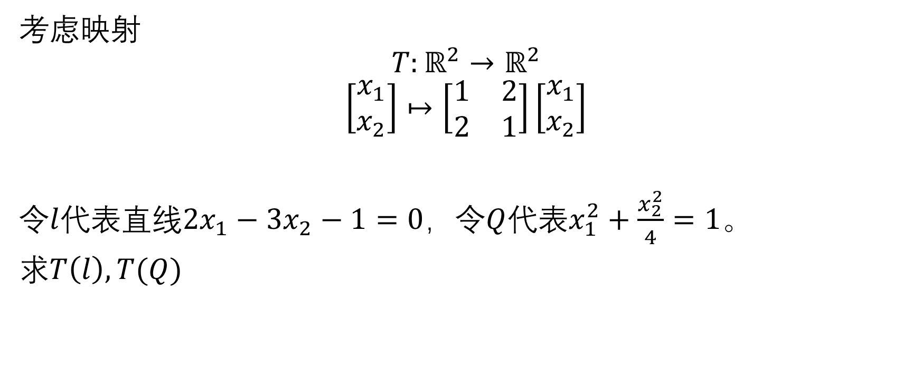
像
考虑映射
$$T:ℝ^{2}→ℝ^{2}$$
$$\left[\begin{matrix}x_{1} \\ x_{2}\end{matrix}\right]↦\left[\begin{matrix}1 & 2 \\ 2 & 1\end{matrix}\right]\left[\begin{matrix}x_{1} \\ x_{2}\end{matrix}\right]$$
令$l$代表直线$2x_{1}−3x_{2}−1=0$，令$Q$代表$x_{1}^{2}+\frac{x_{2}^{2}}{4}=1$。
求$T\left(l\right),T(Q)$

Slide 9
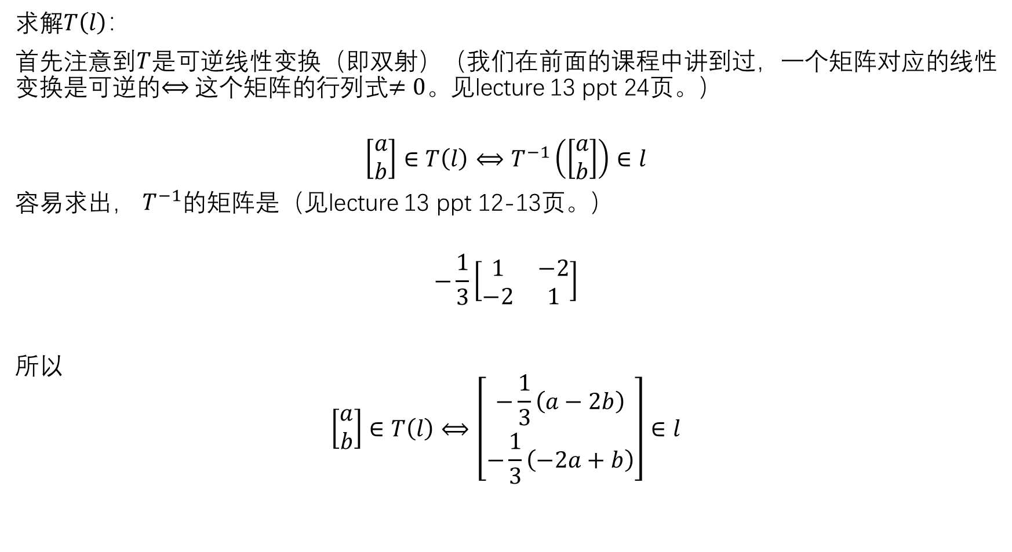
求解$T\left(l\right)$：
首先注意到$T$是可逆线性变换（即双射）（我们在前面的课程中讲到过，一个矩阵对应的线性变换是可逆的$⟺$这个矩阵的行列式$≠0$。见lecture 13 ppt 24页。）
$$\left[\begin{matrix}a \\ b\end{matrix}\right]∈T\left(l\right)⟺T^{−1}\left(\left[\begin{matrix}a \\ b\end{matrix}\right]\right)∈l$$
容易求出， $T^{−1}$的矩阵是（见lecture 13 ppt 12-13页。）
$$−\frac{1}{3}\left[\begin{matrix}1 & −2 \\ −2 & 1\end{matrix}\right]$$
所以
$$\left[\begin{matrix}a \\ b\end{matrix}\right]∈T\left(l\right)⟺\left[\begin{matrix}−\frac{1}{3}\left(a−2b\right) \\ −\frac{1}{3}\left(−2a+b\right)\end{matrix}\right]∈l$$

Slide 10
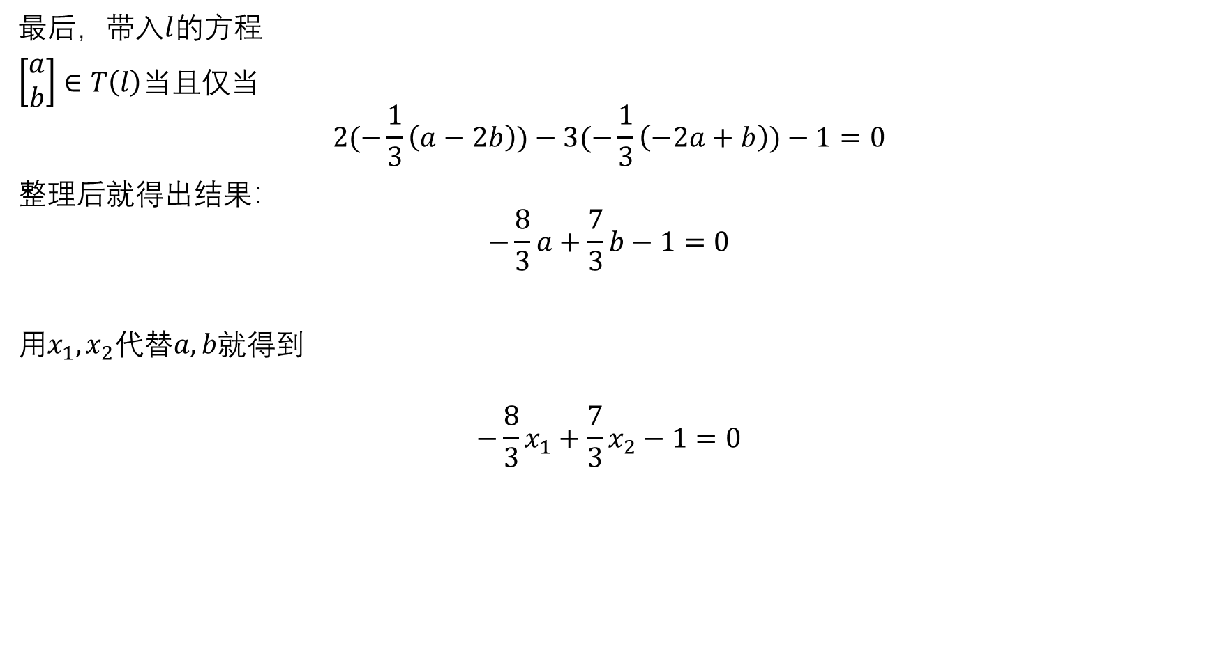
最后，带入$l$的方程
$\left[\begin{matrix}a \\ b\end{matrix}\right]∈T\left(l\right)$当且仅当
$$2(−\frac{1}{3}\left(a−2b\right))−3(−\frac{1}{3}\left(−2a+b\right))−1=0$$
整理后就得出结果：
$$−\frac{8}{3}a+\frac{7}{3}b−1=0$$
用$x_{1},x_{2}$代替$a,b$就得到
$$−\frac{8}{3}x_{1}+\frac{7}{3}x_{2}−1=0$$

Slide 11
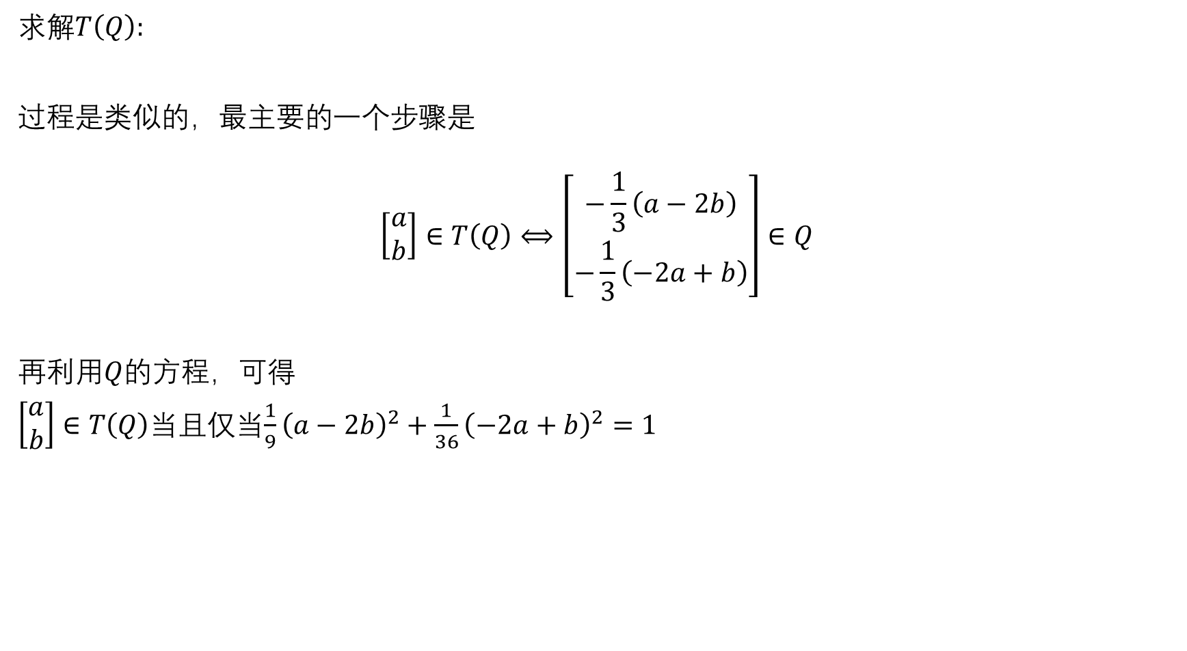
求解$T\left(Q\right):$
过程是类似的，最主要的一个步骤是
$$\left[\begin{matrix}a \\ b\end{matrix}\right]∈T\left(Q\right)⟺\left[\begin{matrix}−\frac{1}{3}\left(a−2b\right) \\ −\frac{1}{3}\left(−2a+b\right)\end{matrix}\right]∈Q$$
再利用$Q$的方程，可得
$\left[\begin{matrix}a \\ b\end{matrix}\right]∈T\left(Q\right)$当且仅当$\frac{1}{9}{\left(a−2b\right)}^{2}+\frac{1}{36}{\left(−2a+b\right)}^{2}=1$

Slide 12
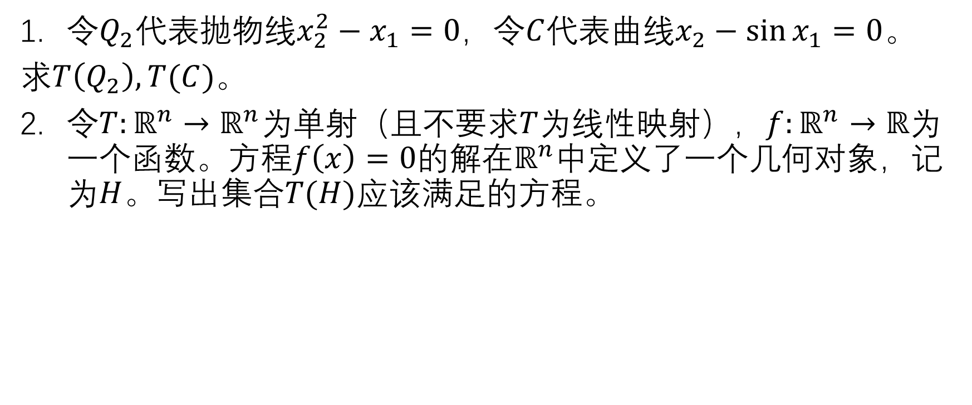
作业
令$Q_{2}$代表抛物线$x_{2}^{2}−x_{1}=0$，令$C$代表曲线$x_{2}−\sin{x_{1}}=0$。
求$T\left(Q_{2}\right),T(C)$。
令$T:ℝ^{n}→ℝ^{n}$为单射（且不要求$T$为线性映射），$f:ℝ^{n}→ℝ$为一个函数。方程$f\left(x\right)=0$的解在$ℝ^{n}$中定义了一个几何对象，记为$H$。写出集合$T(H)$应该满足的方程。

Slide 13
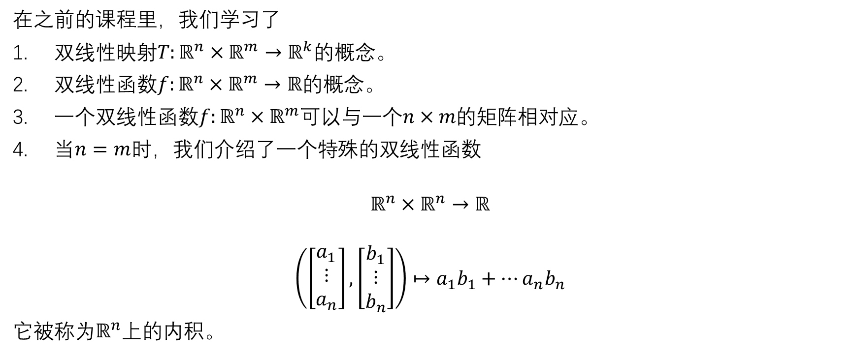
复习
在之前的课程里，我们学习了
双线性映射${T:ℝ}^{n}×ℝ^{m}→ℝ^{k}$的概念。
双线性函数$f:ℝ^{n}×ℝ^{m}→ℝ$的概念。
一个双线性函数$f:ℝ^{n}×ℝ^{m}$可以与一个$n×m$的矩阵相对应。
当$n=m$时，我们介绍了一个特殊的双线性函数
$$ℝ^{n}×ℝ^{n}→ℝ$$
$$\left(\left[\begin{matrix}a_{1} \\ ⋮ \\ a_{n}\end{matrix}\right],\left[\begin{matrix}b_{1} \\ ⋮ \\ b_{n}\end{matrix}\right]\right)↦a_{1}b_{1}+…a_{n}b_{n}$$
它被称为$ℝ^{n}$上的内积。

Slide 14
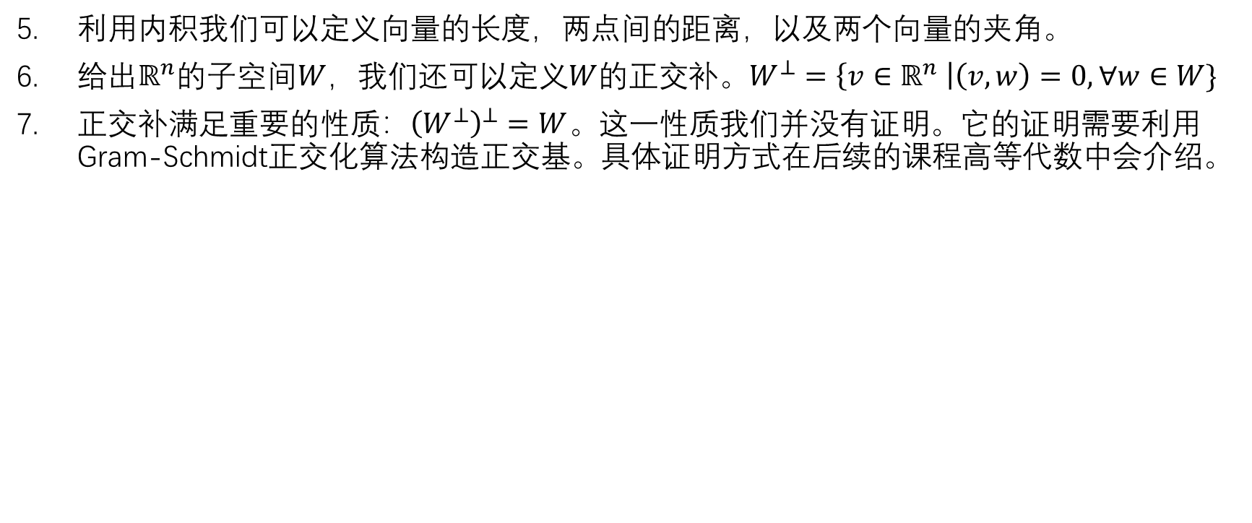
复习
利用内积我们可以定义向量的长度，两点间的距离，以及两个向量的夹角。
给出$ℝ^{n}$的子空间$W$，我们还可以定义$W$的正交补。$W^{⊥}=\left\{v∈ℝ^{n} \right|\left(v,w\right)=0,∀w∈W\}$
正交补满足重要的性质：${\left(W^{⊥}\right)}^{⊥}=W$。这一性质我们并没有证明。它的证明需要利用Gram-Schmidt正交化算法构造正交基。具体证明方式在后续的课程高等代数中会介绍。

Slide 15
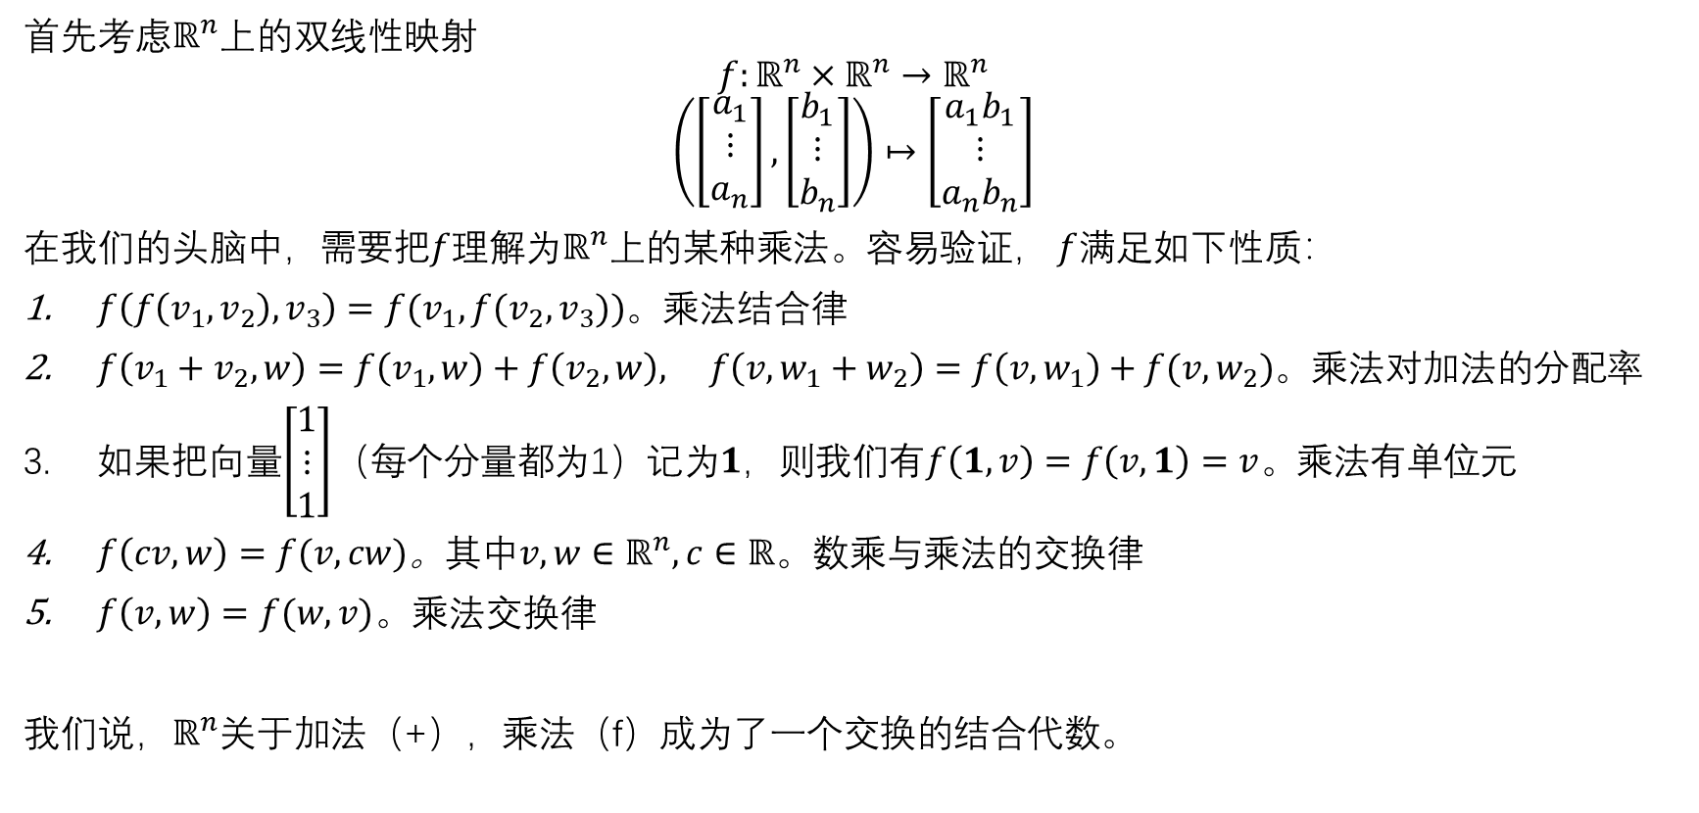
$ℝ^{n}$上的结合代数
首先考虑$ℝ^{n}$上的双线性映射
$$f:ℝ^{n}×ℝ^{n}→ℝ^{n}$$
$$\left(\left[\begin{matrix}a_{1} \\ ⋮ \\ a_{n}\end{matrix}\right],\left[\begin{matrix}b_{1} \\ ⋮ \\ b_{n}\end{matrix}\right]\right)↦\left[\begin{matrix}a_{1}b_{1} \\ ⋮ \\ a_{n}b_{n}\end{matrix}\right]$$
在我们的头脑中，需要把$f$理解为$ℝ^{n}$上的某种乘法。容易验证， $f$满足如下性质：
$f\left(f\left(v_{1},v_{2}\right),v_{3}\right)=f(v_{1},f(v_{2},v_{3}))$。乘法结合律
$f\left(v_{1}+v_{2},w\right)=f\left(v_{1},w\right)+f\left(v_{2},w\right), f\left(v,w_{1}+w_{2}\right)=f\left(v,w_{1}\right)+f(v,w_{2})$。乘法对加法的分配率
如果把向量$\left[\begin{matrix}1 \\ ⋮ \\ 1\end{matrix}\right]$（每个分量都为1）记为$1$，则我们有$f\left(1,v\right)=f\left(v,1\right)=v$。乘法有单位元
$f\left(cv,w\right)=f(v,cw)$。其中$v,w∈ℝ^{n},c∈ℝ$。数乘与乘法的交换律
$f\left(v,w\right)=f(w,v)$。乘法交换律
我们说，$ℝ^{n}$关于加法（+），乘法（f）成为了一个交换的结合代数。

Slide 16
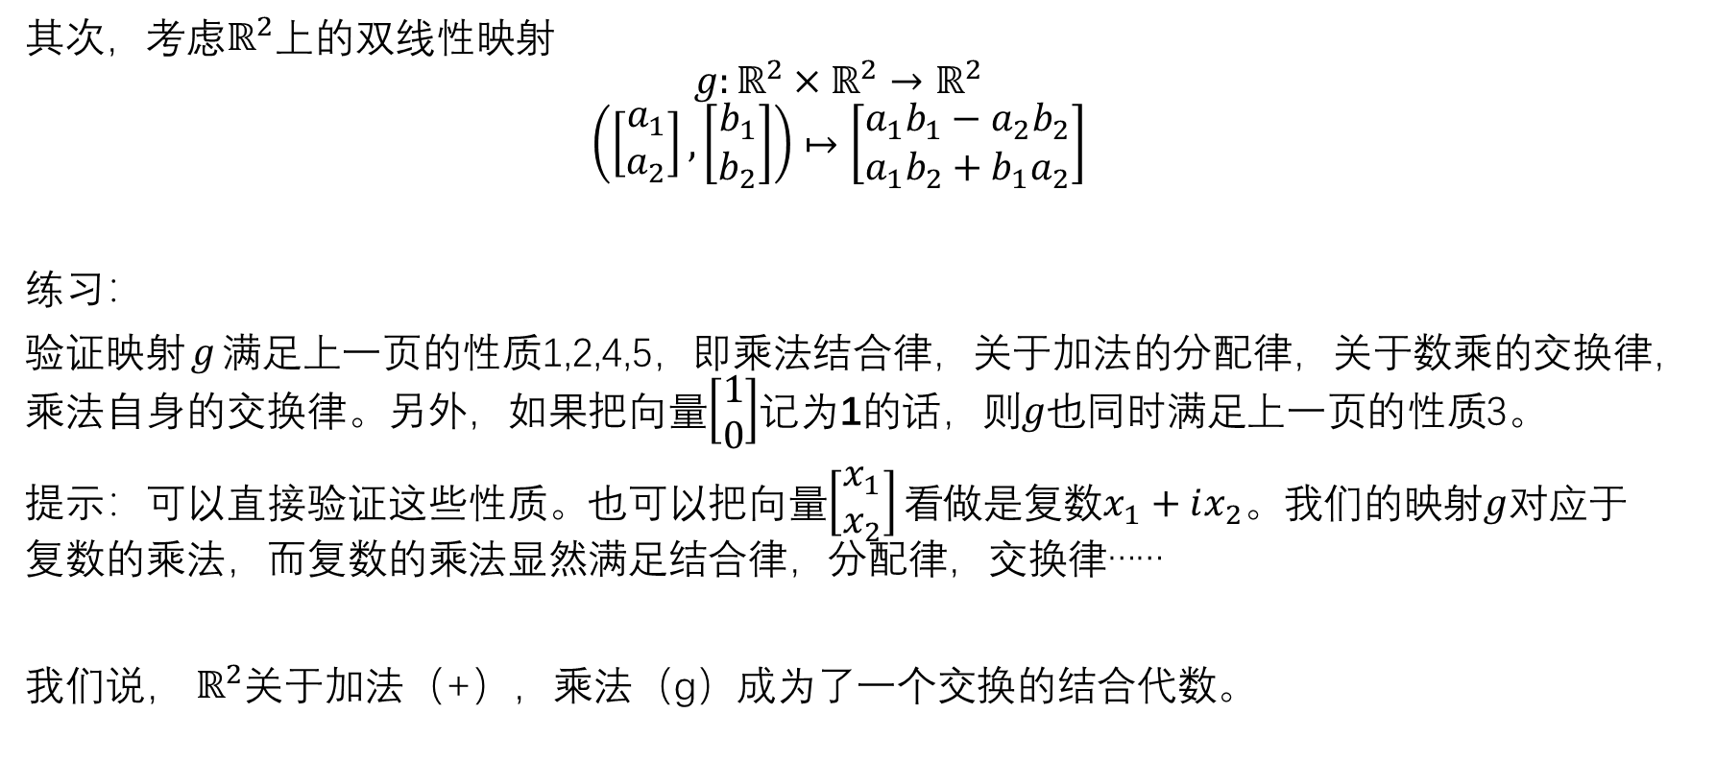
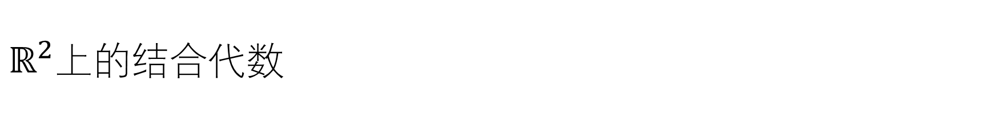
$ℝ^{2}$上的结合代数
其次，考虑$ℝ^{2}$上的双线性映射
$$g:ℝ^{2}×ℝ^{2}→ℝ^{2}$$
$$\left(\left[\begin{matrix}a_{1} \\ a_{2}\end{matrix}\right],\left[\begin{matrix}b_{1} \\ b_{2}\end{matrix}\right]\right)↦\left[\begin{matrix}a_{1}b_{1}−a_{2}b_{2} \\ a_{1}b_{2}+b_{1}a_{2}\end{matrix}\right]$$
练习：
验证映射$g$满足上一页的性质1,2,4,5，即乘法结合律，关于加法的分配律，关于数乘的交换律，乘法自身的交换律。另外，如果把向量$\left[\begin{matrix}1 \\ 0\end{matrix}\right]$记为1的话，则$g也$同时满足上一页的性质3。
提示：可以直接验证这些性质。也可以把向量$\left[\begin{matrix}x_{1} \\ x_{2}\end{matrix}\right]看$做是复数$x_{1}+ix_{2}$。我们的映射$g$对应于复数的乘法，而复数的乘法显然满足结合律，分配律，交换律……
我们说， $ℝ^{2}$关于加法（+），乘法（g）成为了一个交换的结合代数。

Slide 17
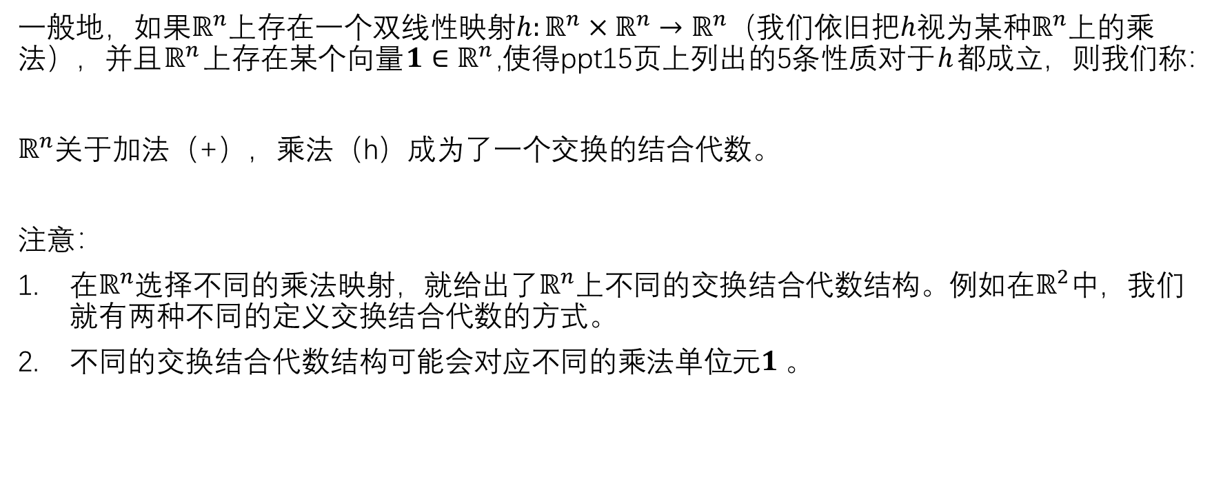
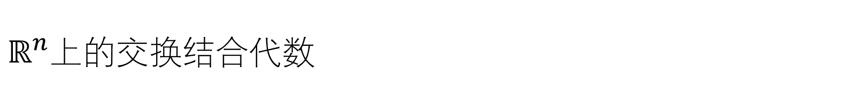
$ℝ^{n}$上的交换结合代数
一般地，如果$ℝ^{n}$上存在一个双线性映射${h:ℝ}^{n}×ℝ^{n}→ℝ^{n}$（我们依旧把$h$视为某种$ℝ^{n}$上的乘法），并且$ℝ^{n}$上存在某个向量$1∈ℝ^{n}$,使得ppt15页上列出的5条性质对于$h$都成立，则我们称：
$ℝ^{n}$关于加法（+），乘法（h）成为了一个交换的结合代数。
注意：
在$ℝ^{n}$选择不同的乘法映射，就给出了$ℝ^{n}$上不同的交换结合代数结构。例如在$ℝ^{2}中$，我们就有两种不同的定义交换结合代数的方式。
不同的交换结合代数结构可能会对应不同的乘法单位元$1$。

Slide 18
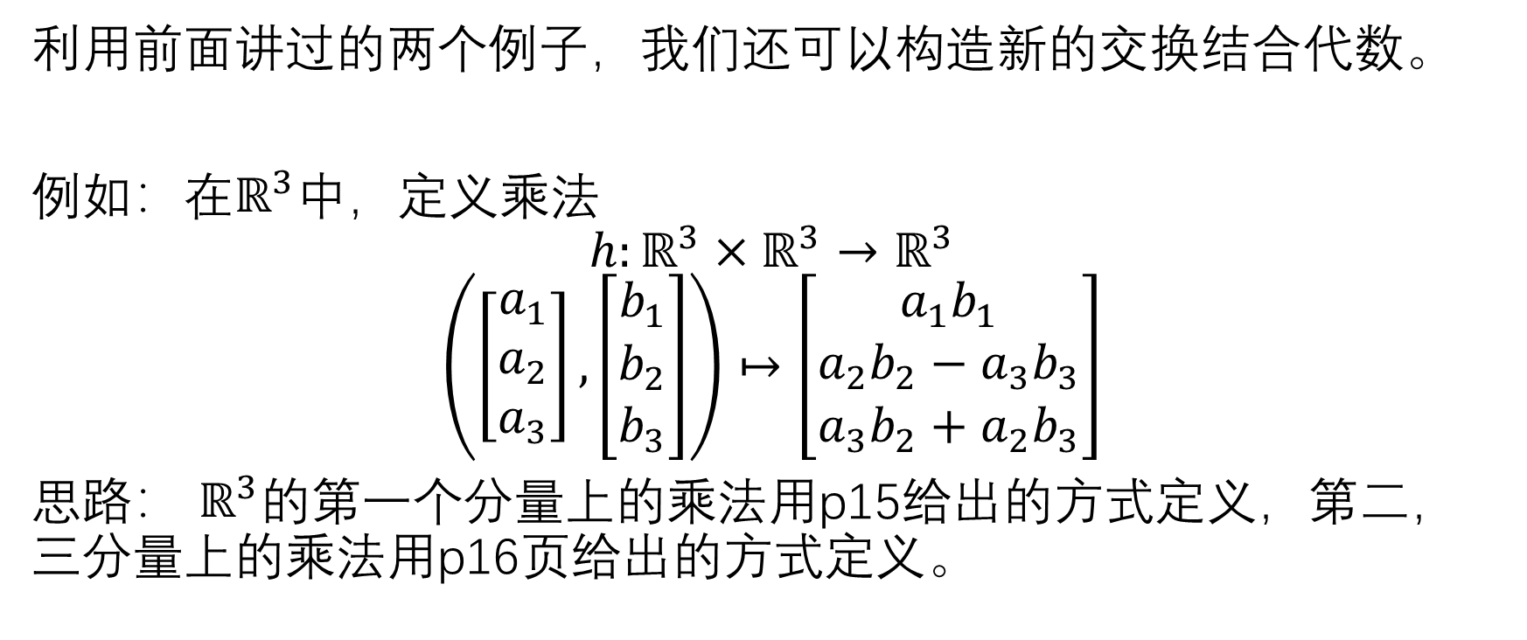

构造$ℝ^{n}$上的交换结合代数
利用前面讲过的两个例子，我们还可以构造新的交换结合代数。
例如：在$ℝ^{3}中$，定义乘法
$$h:ℝ^{3}×ℝ^{3}→ℝ^{3}$$
$$\left(\left[\begin{matrix}a_{1} \\ a_{2} \\ a_{3}\end{matrix}\right],\left[\begin{matrix}b_{1} \\ b_{2} \\ b_{3}\end{matrix}\right]\right)↦\left[\begin{matrix}a_{1}b_{1} \\ a_{2}b_{2}−a_{3}b_{3} \\ a_{3}b_{2}+a_{2}b_{3}\end{matrix}\right]$$
思路： $ℝ^{3}的$第一个分量上的乘法用p15给出的方式定义，第二，三分量上的乘法用p16页给出的方式定义。

Slide 19
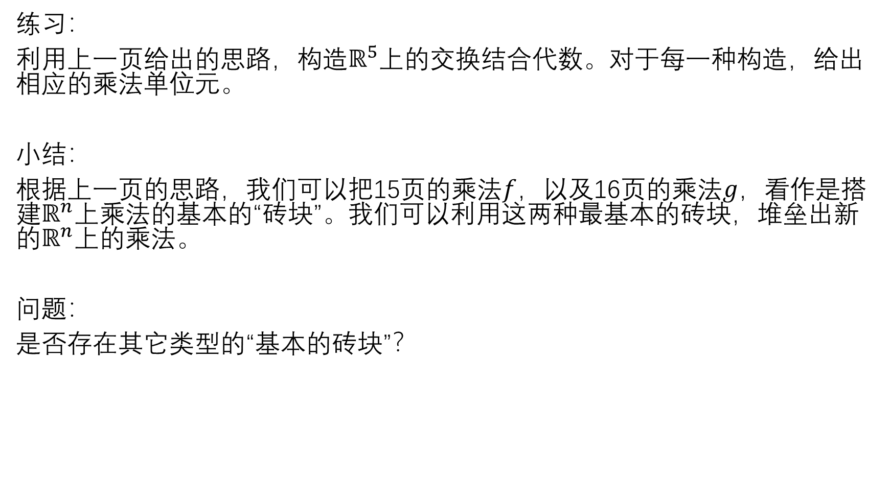
练习：
利用上一页给出的思路，构造$ℝ^{5}$上的交换结合代数。对于每一种构造，给出相应的乘法单位元。
小结：
根据上一页的思路，我们可以把15页的乘法$f$，以及16页的乘法$g$，看作是搭建$ℝ^{n}上$乘法的基本的“砖块”。我们可以利用这两种最基本的砖块，堆垒出新的$ℝ^{n}$上的乘法。
问题：
是否存在其它类型的“基本的砖块”？

Slide 20
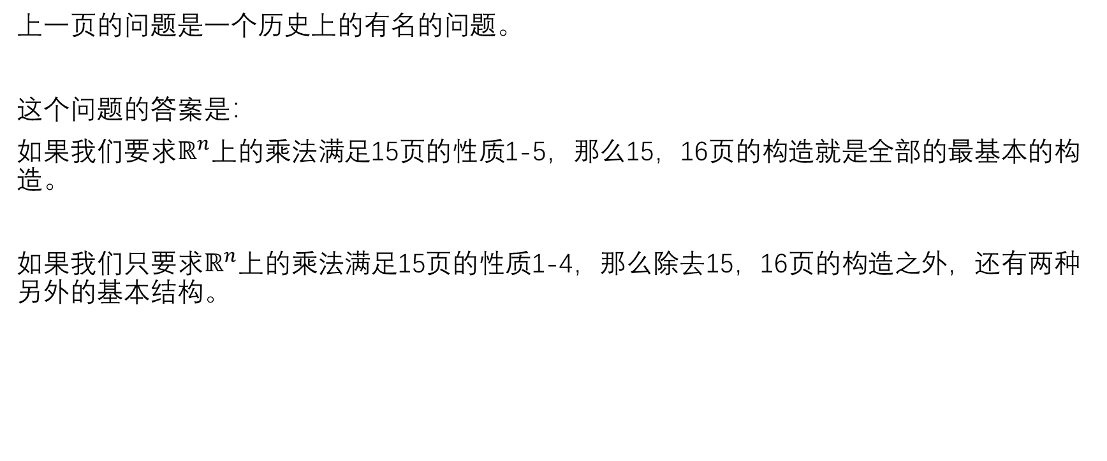
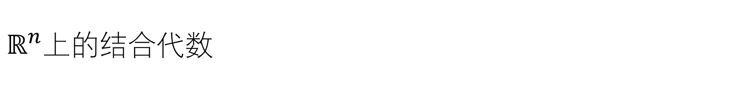
$ℝ^{n}$上的结合代数
上一页的问题是一个历史上的有名的问题。
这个问题的答案是：
如果我们要求$ℝ^{n}$上的乘法满足15页的性质1-5，那么15，16页的构造就是全部的最基本的构造。
如果我们只要求$ℝ^{n}$上的乘法满足15页的性质1-4，那么除去15，16页的构造之外，还有两种另外的基本结构。

Slide 21
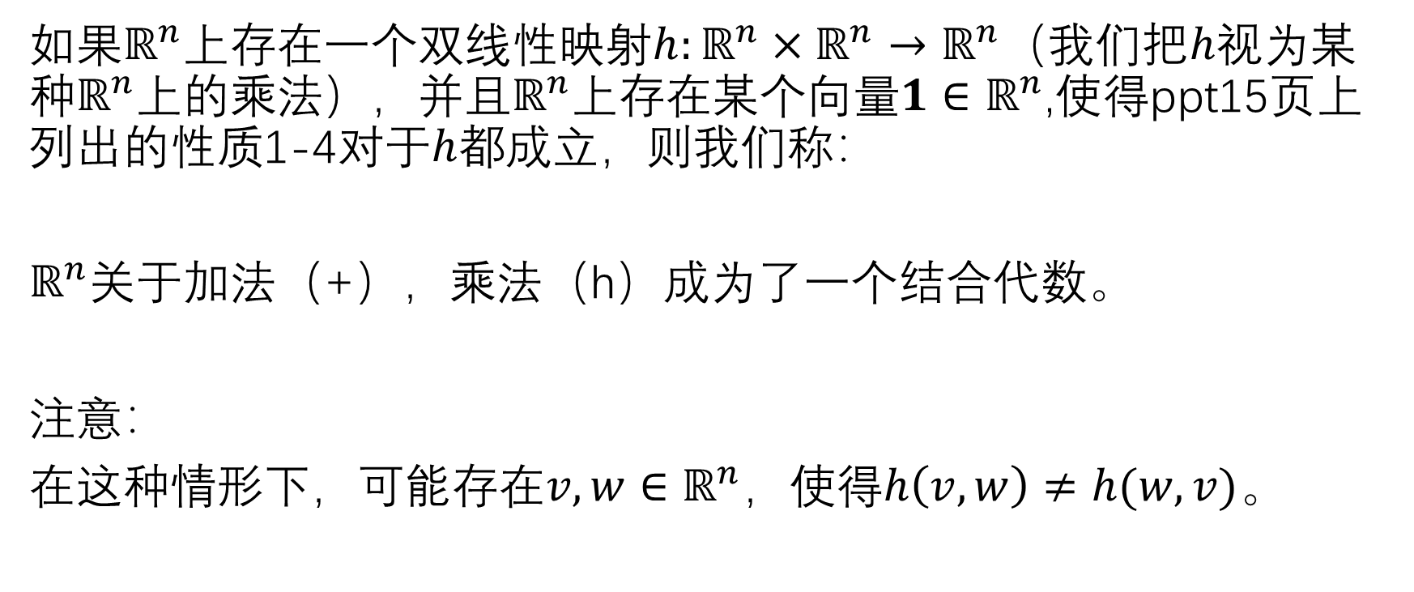
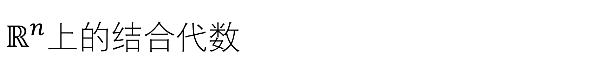
$ℝ^{n}$上的结合代数
如果$ℝ^{n}$上存在一个双线性映射${h:ℝ}^{n}×ℝ^{n}→ℝ^{n}$（我们把$h$视为某种$ℝ^{n}$上的乘法），并且$ℝ^{n}$上存在某个向量$1∈ℝ^{n}$,使得ppt15页上列出的性质1-4对于$h$都成立，则我们称：
$ℝ^{n}$关于加法（+），乘法（h）成为了一个结合代数。
注意：
在这种情形下，可能存在$v,w∈ℝ^{n}$，使得$h\left(v,w\right)≠h(w,v)$。

Slide 22
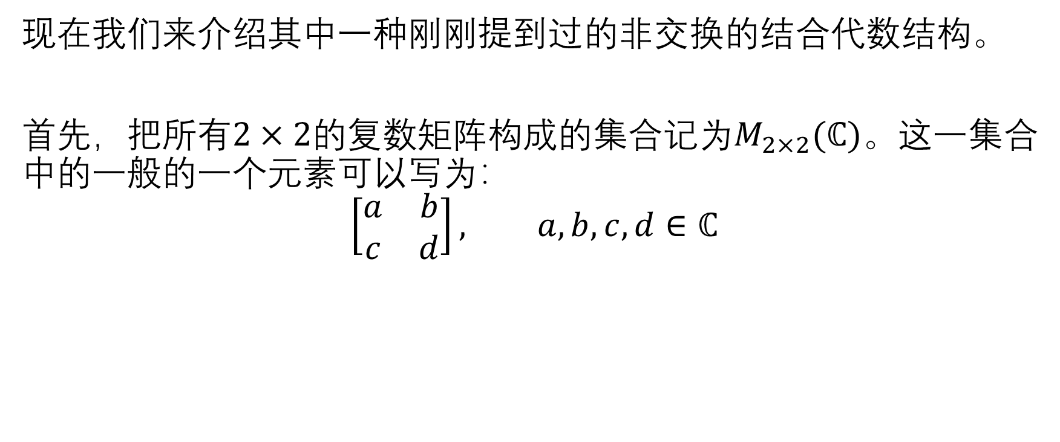
四元数
现在我们来介绍其中一种刚刚提到过的非交换的结合代数结构。
首先，把所有$2×2$的复数矩阵构成的集合记为$M_{2×2}(ℂ)$。这一集合中的一般的一个元素可以写为：
$$\left[\begin{matrix}a & b \\ c & d\end{matrix}\right], a,b,c,d∈ℂ$$

Slide 23
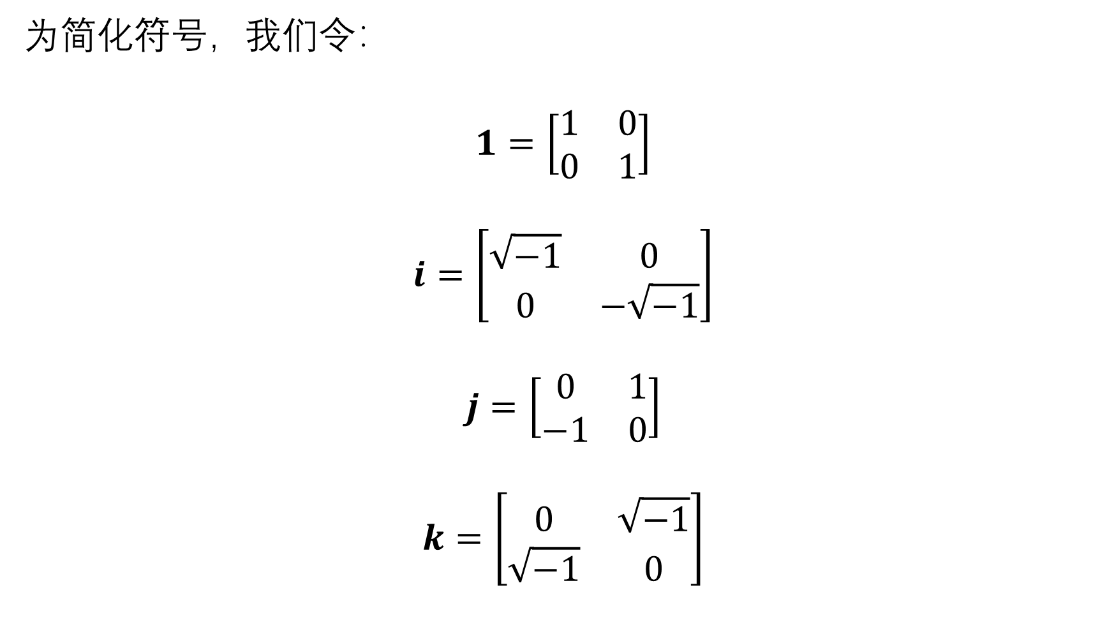
为简化符号，我们令：
$$1=\left[\begin{matrix}1 & 0 \\ 0 & 1\end{matrix}\right]$$
$$i=\left[\begin{matrix}\sqrt{−1} & 0 \\ 0 & −\sqrt{−1}\end{matrix}\right]$$
$$j=\left[\begin{matrix}0 & 1 \\ −1 & 0\end{matrix}\right]$$
$$k=\left[\begin{matrix}0 & \sqrt{−1} \\ \sqrt{−1} & 0\end{matrix}\right]$$

Slide 24
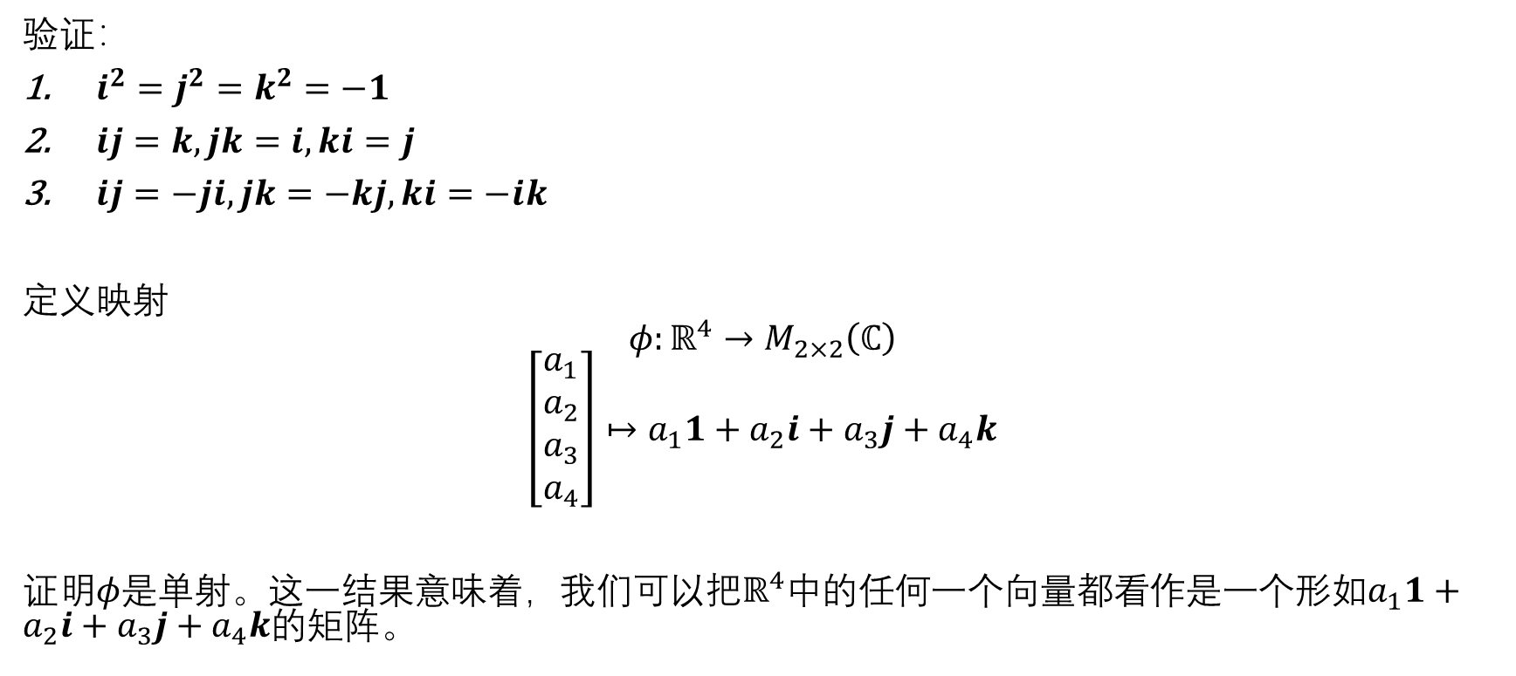
练习
验证：
$i^{2}=j^{2}=k^{2}=−1$
$ij=k,jk=i,ki=j$
$ij=−ji,jk=−kj,ki=−ik$
定义映射
$$φ:ℝ^{4}→M_{2×2}\left(ℂ\right)$$
$$\left[\begin{matrix}a_{1} \\ a_{2} \\ a_{3} \\ a_{4}\end{matrix}\right]↦a_{1}1+a_{2}i+a_{3}j+a_{4}k$$
证明$φ$是单射。这一结果意味着，我们可以把$ℝ^{4}$中的任何一个向量都看作是一个形如$a_{1}1+a_{2}i+a_{3}j+a_{4}k$的矩阵。

Slide 25
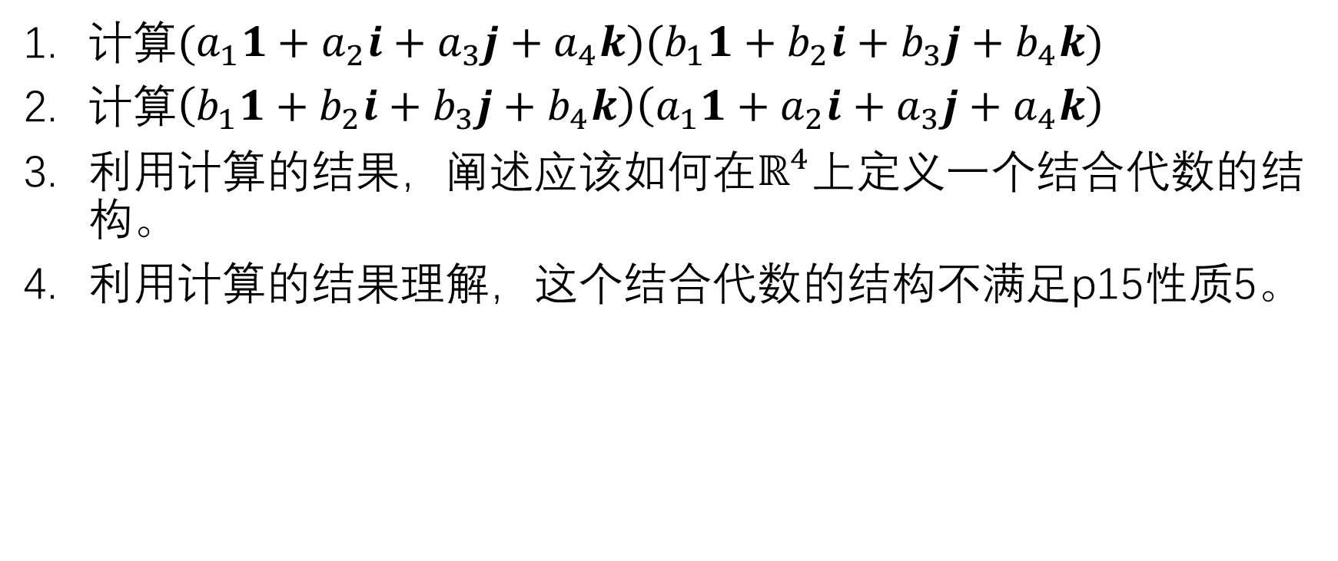
练习
计算$(a_{1}1+a_{2}i+a_{3}j+a_{4}k)(b_{1}1+b_{2}i+b_{3}j+b_{4}k)$
计算$\left(b_{1}1+b_{2}i+b_{3}j+b_{4}k\right)\left(a_{1}1+a_{2}i+a_{3}j+a_{4}k\right)$
利用计算的结果，阐述应该如何在$ℝ^{4}$上定义一个结合代数的结构。
利用计算的结果理解，这个结合代数的结构不满足p15性质5。

